Slide 1
Chapitre 10 :
Vecteurs (2)
Seconde 11
Mme FELT

Slide 2
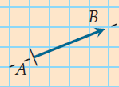


Rappels
Définition
Pour A et B deux points, le vecteur $\vec{AB}$ est associé à la translation qui transforme A en B.
La notation « vecteur » $\vec{AB}$ regroupe les trois informations la définissant :
la direction
le sens (de A vers B)
la longueur AB

Slide 3







Rappels
Vecteurs égaux
Deux vecteurs $\vec{AB}$ et $\vec{CD}$ sont égaux s’ils ont :
$$A$$
$$\vec{AB}$$
même direction
$$B$$
même sens
$$C$$
même longueur
$$D$$
$$\vec{CD}$$
Deux vecteurs $\vec{AB}$ et $\vec{CD}$ sont égaux si ABDC est un parallélogramme.

Slide 4
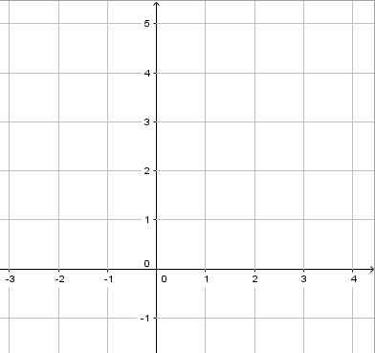
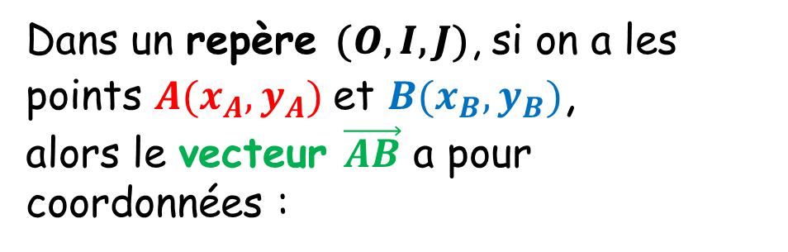
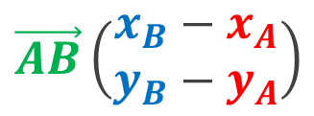



Rappels
Coordonnées d’un vecteur dans un repère
Dans un repère (𝑶, 𝑰, 𝑱), si on a les points $A(x_{A},y_{A})$et $B(x_{B},y_{B})$,
alors le vecteur $\vec{AB}$ a pour coordonnées :
$$A$$
$$\vec{AB}\left(\begin{matrix}x_{B}−x_{A} \\ y_{B}−y_{A}\end{matrix}\right)$$
$$\vec{AB}$$
$$B$$

Slide 5



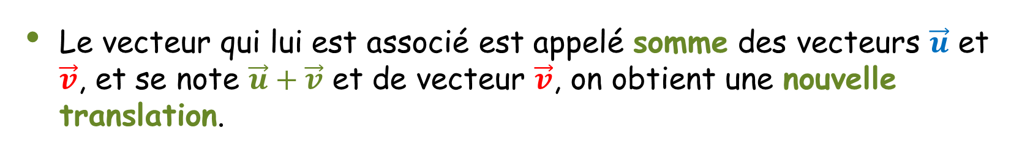

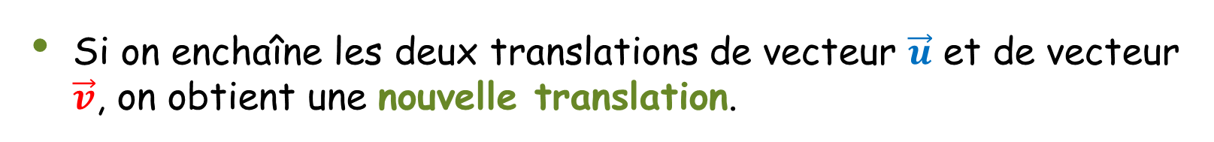
I – Somme de vecteurs
1. Définition
Soient $\vec{u}$ et $\vec{v}$ deux vecteurs.
Si on enchaîne les deux translations de vecteur $\vec{u}$ et de vecteur $\vec{v}$, on obtient une nouvelle translation.
Le vecteur qui lui est associé est appelé somme des vecteurs $\vec{u}$ et $\vec{v}$, et se note $\vec{u}+\vec{v}$ et de vecteur $\vec{v}$, on obtient une nouvelle translation.
$$\vec{v}$$
$$\vec{u}$$
$$\vec{u}+\vec{v}$$

Slide 6






I – Somme de vecteurs
$$\vec{v}$$
$$\vec{u}$$
$$\vec{u}+\vec{v}$$
$$\vec{v}+\vec{u}$$

Slide 7
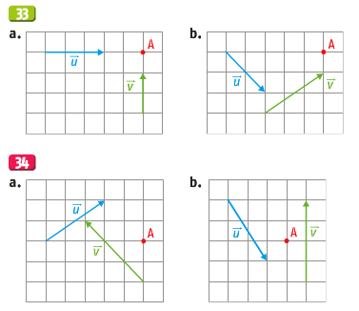
Exercices 33 et 34 p 213

Slide 8
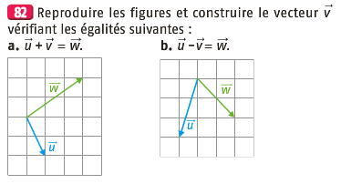
Exercice 82 p 217

Slide 9
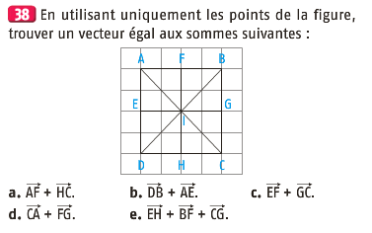
Exercice 38 p 213

Slide 10




2. Relation de Chasles
Quels que soient les points A, B et C du plan, on a :
$\vec{AB}+\vec{BC}=\vec{AC}$
$$B$$
$$A$$
$$C$$

Slide 11
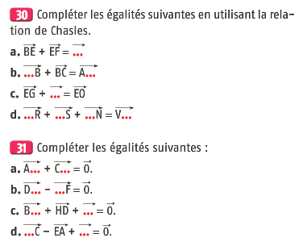
Exercices 30 et 31 p 213

Slide 12
3. Coordonnées du vecteur somme
Propriété :
Dans un repère, si on considère deux vecteurs $\vec{u}\left(\begin{matrix}x \\ y\end{matrix}\right)$ et $\vec{v}\left(\begin{matrix}x′ \\ y′\end{matrix}\right)$
alors $\vec{u}$ + $\vec{v}$ a pour coordonnées $\left(\begin{matrix}x+x′ \\ y+y′\end{matrix}\right)$

Slide 13
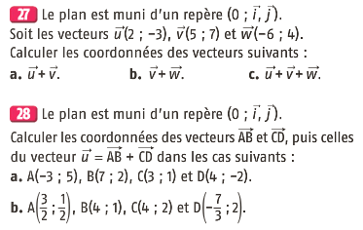
Exercices 27 et 28 p 213

Slide 14
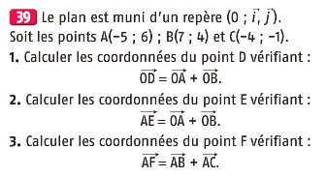
Exercice 39 p 214

Slide 15
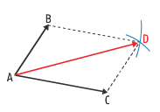

4. Règle du parallélogramme
Soient $\vec{AB}$ et $\vec{AC}$ deux vecteurs de même origine A.
On a $\vec{AB}+\vec{AC}=\vec{AD}$ , si et seulement si D est le point tel que ABDC soit un parallélogramme

Slide 16

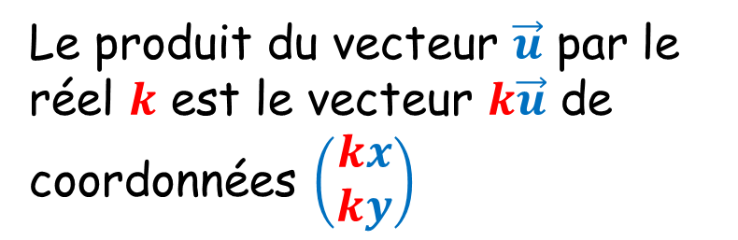





II – Produit d’un vecteur par un nombre réel
1. Définition
Dans un repère du plan, on considère le vecteur $\vec{u}\left(\begin{matrix}x \\ y\end{matrix}\right)$et $k$ un nombre réel.
$$−\vec{u}$$
$$\vec{u}$$
Le produit du vecteur $\vec{u}$ par le réel $k$ est le vecteur $k\vec{u}$ de coordonnées $\left(\begin{matrix}kx \\ ky\end{matrix}\right)$
$$2\vec{u}$$
$$−3\vec{u}$$
$$\frac{2}{3}\vec{u}$$

Slide 17
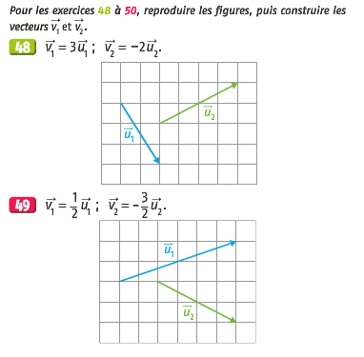
Exercices 48 et 49 p 214

Slide 18
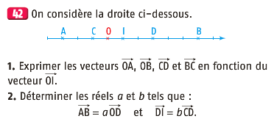
Exercice 42 p 214

Slide 19
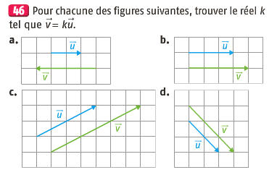
Exercice 46 p 214

Slide 20


2. Colinéarité de deux vecteurs
Définition :
Deux vecteurs $\vec{u}$et $\vec{v}$ sont colinéaires s’il existe un nombre réel $k$ non nul, tel que :
$\vec{u}=k \vec{v}$

Slide 21

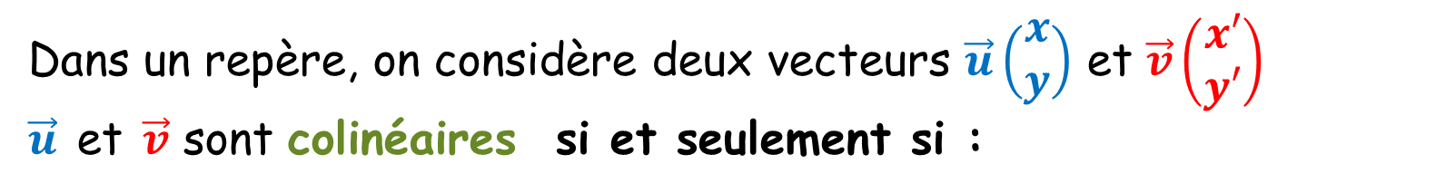
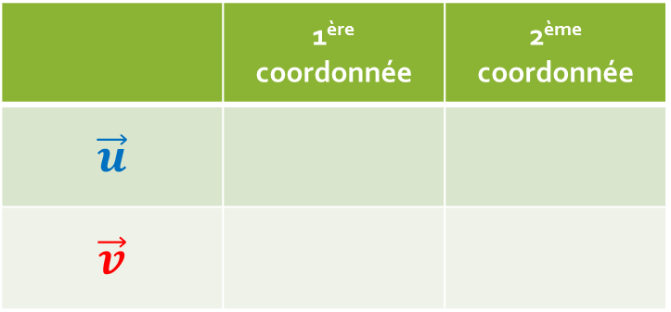
Propriété :
Dans un repère, on considère deux vecteurs $\vec{u}\left(\begin{matrix}x \\ y\end{matrix}\right)$ et $\vec{v}\left(\begin{matrix}x′ \\ y′\end{matrix}\right)$
$\vec{u}$ et $\vec{v}$ sont colinéaires si et seulement si :
$$xy’=x^{′}y$$
 | 1ère coordonnée | 2ème coordonnée
$$\vec{u}$$
$$\vec{v}$$

Slide 22
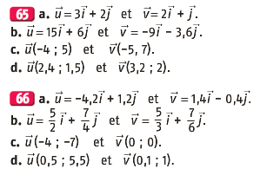
Exercices 65 et 66 p 216
Déterminer si les vecteurs $\vec{u}$et $\vec{v}$ sont colinéaires.

Slide 23



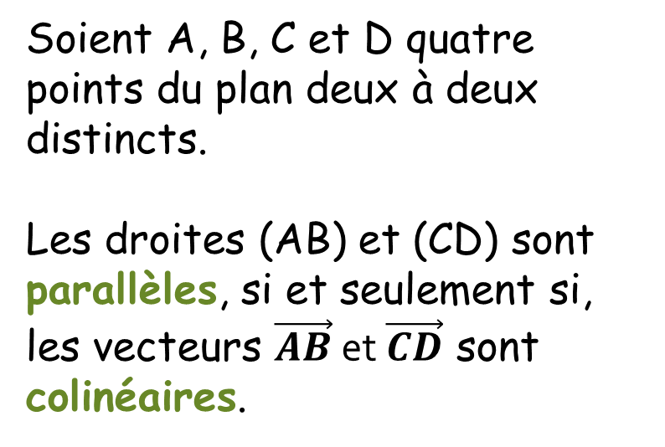






3. Parallélisme
Théorème :
$$A$$
$$−\vec{u}$$
$$\vec{u}$$
$$B$$
Soient A, B, C et D quatre points du plan deux à deux distincts.
Les droites (AB) et (CD) sont parallèles, si et seulement si, les vecteurs $\vec{AB}$ et $\vec{CD}$ sont colinéaires.
$$D$$
$$2\vec{u}$$
$$C$$
$$−3\vec{u}$$
$$\frac{2}{3}\vec{u}$$

Slide 24
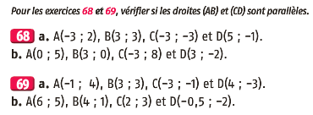
Exercices 68 et 69 p 216

Slide 25
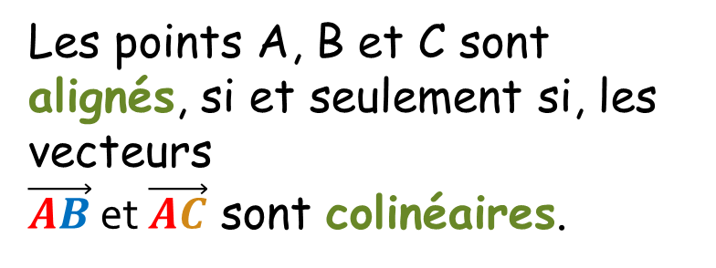



4. Alignement
Théorème :
$$A$$
Soient A, B et C trois points du plan.
$$B$$
$$C$$
Les points A, B et C sont alignés, si et seulement si, les vecteurs
$\vec{AB}$ et $\vec{AC}$ sont colinéaires.

Slide 26
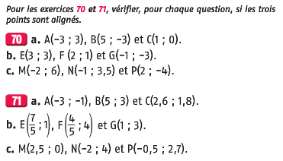
Exercices 70 et 71 p 216

Slide 27
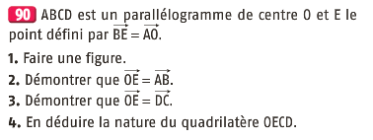
Exercice 90 p 218

Slide 28
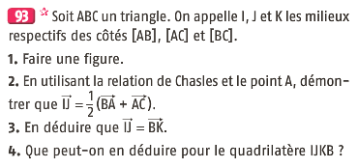
Exercice 93 p 219

Slide 29
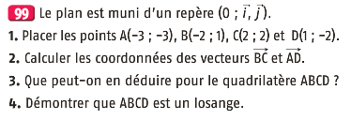
Exercice 99 p 219

Slide 30
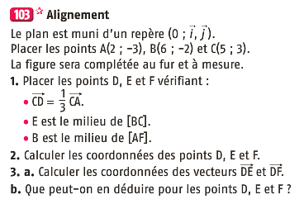
Exercice 103 p 220

